Slide 1

2024.11.24
선박 내 거주구의 위치 변화에 따른 장단점 및 기대효과
스타쉽 : 김경현
류현석

Slide 2

Contents
01.
문제 정의
02.
거주구 위치 비교
03.
솔루션 제안
04.
기대효과
05.
결론

Slide 3

01.
문제 정의
친환경스마트선박
기존 거주구 배경 그리고 한계점

Slide 4




친환경 스마트 선박 흐름
01
02
03
04
IMO 국제 해운 탄소중립
친환경 스마트 선박의 개념 등장
많은 구조적 변화
기존 거주구 위치 한계점

Slide 5
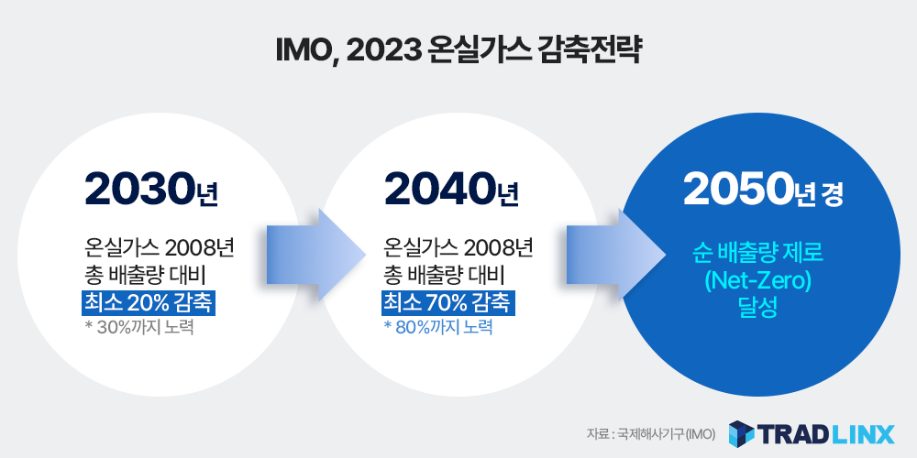
IMO 탄소규제
Notes:
해운 산업은 전 세계 온실가스 배출량의 약 **3%**를 차지하며, 기후 변화 대응을 위해 가장 시급한 탈탄소화 대상 중 하나로 꼽힙니다.
연료비 절감과 탄소 배출 저감이 주요 과제로 부상하면서, 에너지 효율성을 극대화하는 스마트 선박 기술이 도입되고 있습니다.

Slide 6
친환경 스마트 선박 흐름
01
02
03
04
IMO 국제 해운 탄소중립
친환경 스마트 선박의 개념 등장
많은 구조적 변화
기존 거주구 위치 한계점

Slide 7
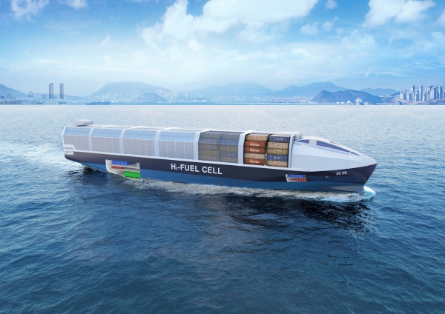
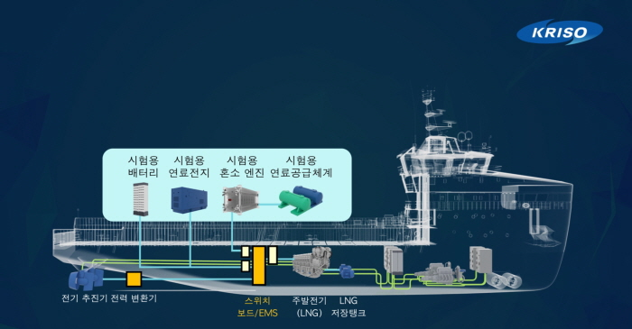
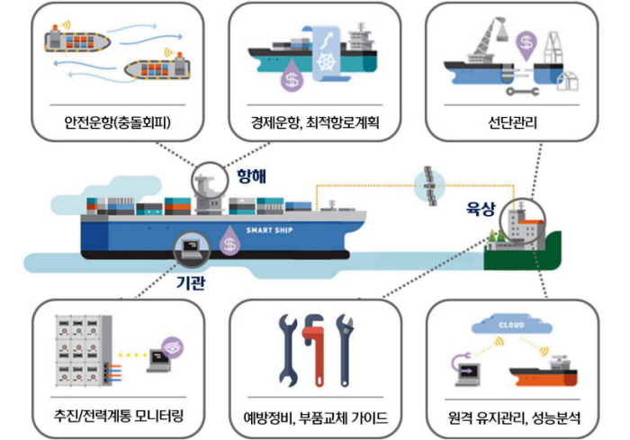
친환경 스마트 선박
자율운항선박
친환경연료시스템
스마트에너지관리운항
Notes:
자율운항 기술: 인공지능(AI), 사물인터넷(IoT), 빅데이터를 활용해 경로 최적화, 장애물 회피, 실시간 모니터링이 가능한 자율운항 선박이 개발되고 있습니다.친환경 연료 시스템: LNG와 같은 청정 연료와 전기 배터리를 사용하는 하이브리드 추진 시스템이 도입되고 있습니다.스마트 에너지 관리: 빅데이터와 클라우드를 활용한 연료 소비 모니터링과 최적화 시스템이 일반화되고 있습니다.

Slide 8
친환경 스마트 선박 흐름
01
02
03
04
IMO 국제 해운 탄소중립
친환경 스마트 선박의 개념 등장
많은 구조적 변화
기존 거주구 위치 한계점

Slide 9
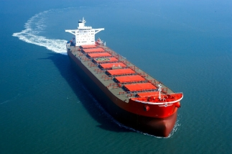
기존 거주구
배경
한계점
기관실과의 근접성
진동과 소음 최소화
조타실과의 근접성
설계 및 건조의 표준화
무게 중심 문제
공기역학적 저항 증가
화물 적재 공간 제한
Notes:
1) 기관실과의 근접성
기존 선박의 추진 시스템(디젤 엔진, 증기기관 등)은 일반적으로 선미 하부에 위치합니다.
이는 선체 하부에 프로펠러 샤프트를 연결하기 용이하며, 엔진 진동이 선수보다 선미 쪽에 덜 영향을 미치기 때문입니다.
거주구를 선미 상부에 배치하면 기관실과의 거리가 짧아 유지보수 및 운용 효율이 증가합니다.
2) 진동과 소음 최소화
선미 상부는 엔진 소음과 진동이 비교적 적게 전달되며, 승무원의 생활 환경에 긍정적인 영향을 미칩니다.
선체의 중앙 또는 선수는 파도의 직접적인 영향을 받아 진동과 소음이 더 심한 반면, 선미 상부는 이러한 영향이 덜합니다.
3) 조타실과의 근접성
조타실은 일반적으로 선박의 운항을 책임지는 중심적인 공간으로, 시야 확보와 항해 효율성을 고려하여 선미 상부에 배치됩니다.
거주구를 조타실과 가까운 위치에 배치하면 승무원이 신속히 조타실로 이동할 수 있어 운항의 편의성과 효율성이 높아집니다.
4) 설계 및 건조의 표준화
선미 상부 배치는 오랜 시간 동안 표준 설계로 자리 잡아, 건조 비용과 설계 복잡성을 최소화할 수 있었습니다.
기존 설계에서 거주구 위치를 변경하지 않아도 되므로, 선박 제조 비용이 절감되고 생산 효율성이 높아졌습니다.
1) 무게 중심 문제
선미 상부에 위치한 거주구는 선박의 무게 중심을 높여, 안정성을 저하시킵니다.
롤링과 피칭이 심화되어 승무원의 작업 효율성과 화물의 안전성에 부정적인 영향을 미칩니다.
2) 공기역학적 저항 증가
거주구가 선미 상부에 위치하면 선체의 높이가 증가하여 공기저항이 커지고, 연료 효율이 저하됩니다.
이는 IMO(국제해사기구) 규제에서 요구하는 에너지 효율 설계지수(EEDI)를 충족하는 데 불리한 요인입니다.
3) 화물 적재 공간 제한
선미 상부의 거주구는 선미 공간을 차지하여 화물 적재 공간 활용도를 낮춥니다.
이는 특히 컨테이너선과 같은 화물 중심 선박에서 수익성 저하로 이어질 수 있습니다.

Slide 10
02.
거주구 위치 비교
거주구 위치 비교
위치 선정

Slide 11
거주구 위치 비교
위치 | 장점 | 단점 | 종합평가
선미상부 | - 진동·소음 적음 - 조타실 근접성으로 운항 효율성 증가 | - 무게 중심 상승 - 공기저항 증가 | 안정성 및 효율성에서 한계가 있음.
선수 | - 공기저항 감소 - 화물 공간 활용도 증가 | - 진동·소음 증가 - 악천후 시 안전성 저하 | 특정 화물선에 적합하지만 범용성 부족.
중앙 하부 | - 무게 중심 최적화 - 에너지 효율 극대화 - 안전성 강화 | - 초기 설계 비용 상승 - 화물 공간과 설계 충돌 가능성 | 가장 이상적인 위치.
분산형 | - 공간 활용 극대화 - 비상 대피 경로 다양화 | - 설계 및 유지보수 복잡성 증가 - 승무원 간 소통 문제 발생 | 특수 목적 선박에 적합.
해당 페이지는 많은 분량의 텍스트를 입력할 때 쓰기 좋은 페이지입니다. 10줄 이상의 텍스트를 넣어야 할 때 이 페이지를
활용해보세요. 폰트는 한림고딕체 레귤러, 폰트 크기는 23pt 입니다. 자간은 -2, 행간은 1.5입니다.
중요한 내용이나 길게 의견을 보여주어야 할 경우 해당 페이지를 활용해보세요. 프레젠테이션은 가독성이 생명입니다.
가독성의 핵심은 얼마나 내용을 간결하게 전달하는가 입니다.
쉽게 읽을 수 있고, 눈에 잘 띄는 것이 중요해요. 프레젠테이션의 전체적인 톤앤매너와 맞는 폰트와 색상 등을 활용해주세요.
줄 글 중 강조하고 싶은 부분은 볼드체 또는 큰 사이즈로 표현해보세요.
구체적인 예시나 수치 등을 활용한다면 신뢰도를 높일 수 있어요. 물론 형식이나 구성과 상관없이 텍스트를 자유롭게 입력해도
좋습니다. 텍스트가 아무리 많을지라도 보는 사람이 지루하지 않게 시각적 효과를 활용해보세요.
https://scienceon.kisti.re.kr/commons/util/originalView.do?cn=JAKO200504840592640&oCn=JAKO200504840592640&dbt=JAKO&journal=NJOU00292094
Notes:
초대형컨테이너선의거주구역재배치에대한경제성평가라는 논문을 바탕으로 거주구 위치 비교 표를 작성해보았습니다

Slide 12
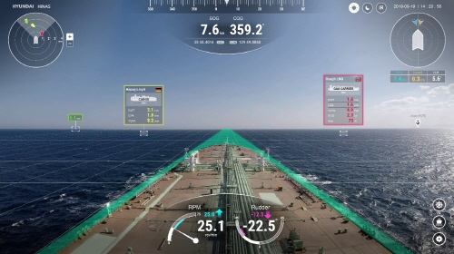

위치 선정
자율 운항 선박
자율운항 선박 3단계 적용
선박의 반자율화
물리적인 조타실도 불필요
선미의 거주구 위치 의문
중앙 하부 위치 변경
Notes:
선원이 승선하지 않고 카메라를 이용하여 원격으로 제어할 수 있는 자율운항선박의 3단계 기술을 적용한다면 거주구 또한, 선박이 반자율화됨에 따라 승무원이 아예 필요하지 않거나 육상 전문가가 임시로 승선하는 극소수만 배치될 수 있을 것으로 예상돼 거주구의 위치를 중앙 하부로 바꾸는 것을 생각해보았다

Slide 13
03.
솔루션
아이디어 구상

Slide 14
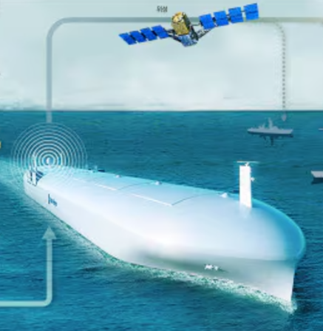
Simple Presentation_07
아이디어 구상
LNG연료를 사용하는 친환경선박의 경우 조타실과 거주구 등 선실을 없앤 공간에 LNG연료를 저장할 수 있는 공간을 추가적 설계
무탄소 LNG 저장소를 기존 존재하던 조타실, 거주구 등에 설치.
선원이 줄어들면서 생활 편의 시설 또한 줄어들면서 공간적 여유
엔진이 존재하는 선미와 거주구의 거리가 늘어남에 따라서 소음과 진동에 의해 거주 환경의 만족감과 편안한 증가
Notes:
LNG연료를 사용하는 친환경선박의 경우 조타실과 거주구 등 선실을 없앤 공간에 LNG연료를 저장할 수 있는 공간을 추가적 설계
무탄소 LNG 저장소를 기존 존재하던 조타실, 거주구 등에 설치.
선원이 줄어들면서 생활 편의 시설 또한 줄어들면서 공간적 여유
엔진이 존재하는 선미와 거주구의 거리가 늘어남에 따라서 소음과 진동에 의해 거주 환경의 만족감과 편안한 증가

Slide 15
04.
기대효과
기대효과

Slide 16
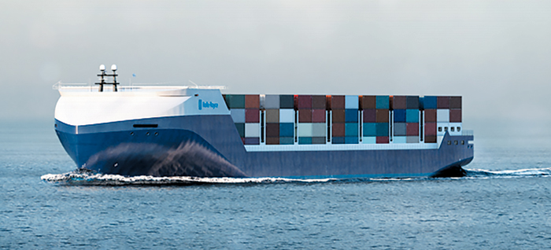
Simple Presentation_07
기대효과
LNG연료를 사용하는 친환경선박의 경우 조타실, 거주구 등 선실을 없앤 공간에 LNG연료를 저장할 수 있는 공간 추가
온실가스 및 탄소 배출 감소
선박 연료의 탈탄소화와 스마트 기술 도입으로 이산화탄소(CO₂) 및 메탄(CH₄) 배출량 감소.
국제해사기구(IMO)의 탄소중립 목표에 기여.

Slide 17
05.
결론
결론

Slide 18
Simple Presentation_07
기대효과
1. 설계의 혁신성
거주구 위치 재배치는 단순한 공간 이동이 아니라, 선박 설계 전반의 혁신을 의미합니다.
중앙 상부와 중앙 하부를 활용한 설계는 안정성, 효율성, 친환경성을 모두 충족하는 최적의 솔루션입니다.
2. 지속 가능한 해운 실현
탄소 배출 감소:
친환경 연료와 에너지 효율 설계를 통해 IMO의 규제를 준수하며, 해운 산업의 지속 가능성을 확보.
경제성과 환경성의 균형:
화물 적재 공간 확대와 연료 효율성 증대를 통해 경제적 이익과 환경 보호를 동시에 실현.
3. 미래 해운 산업의 방향성
자율운항 기술과의 통합 가능성:
자율운항 선박에 최적화된 거주구 재배치는 향후 해운 산업의 표준 모델이 될 수 있음.
글로벌 경쟁력 강화:
기술 혁신과 친환경 설계는 현대중공업의 시장 경쟁력을 높이고, 글로벌 선도 기업으로 자리매김하게 할 것임.
Notes:
1. 설계의 혁신성
거주구 위치 재배치는 단순한 공간 이동이 아니라, 선박 설계 전반의 혁신을 의미합니다.
중앙 상부와 중앙 하부를 활용한 설계는 안정성, 효율성, 친환경성을 모두 충족하는 최적의 솔루션입니다.
2. 지속 가능한 해운 실현
탄소 배출 감소:
친환경 연료와 에너지 효율 설계를 통해 IMO의 규제를 준수하며, 해운 산업의 지속 가능성을 확보.
경제성과 환경성의 균형:
화물 적재 공간 확대와 연료 효율성 증대를 통해 경제적 이익과 환경 보호를 동시에 실현.
3. 미래 해운 산업의 방향성
자율운항 기술과의 통합 가능성:
자율운항 선박에 최적화된 거주구 재배치는 향후 해운 산업의 표준 모델이 될 수 있음.
글로벌 경쟁력 강화:
기술 혁신과 친환경 설계는 현대중공업의 시장 경쟁력을 높이고, 글로벌 선도 기업으로 자리매김하게 할 것임.

Slide 19
Thank You
Copyright ⓒ Miri Corp. All Rights Reserved.

